Slide 1
TRƯỜNG TIỂU HỌC TAM KHƯƠNG
------------------------
CHÀO MỪNG CáC THẦY CÔ Giáo
VỀ DỰ GIỜ LỚP 2A3
MÔN : TOÁN
Giáo viên : Nguyễn Thị Du

Slide 3
Notes:
bài hát nhắc đến trò chơi nào?

Slide 4
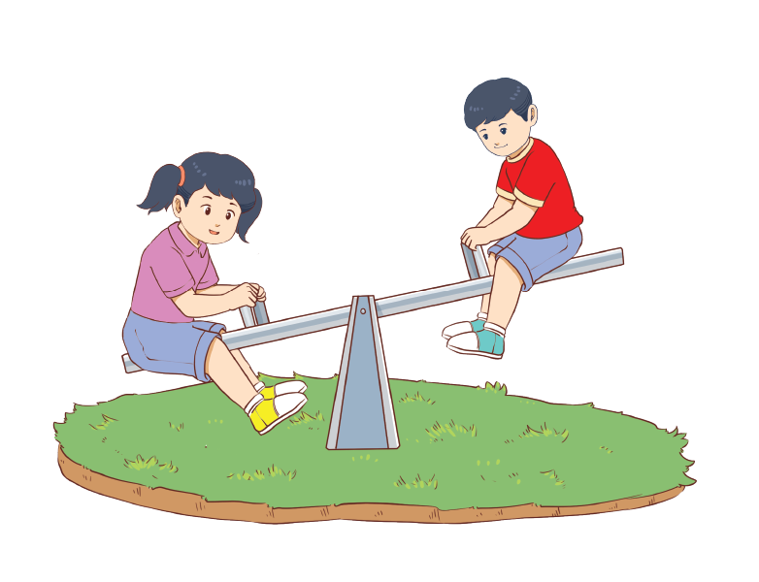
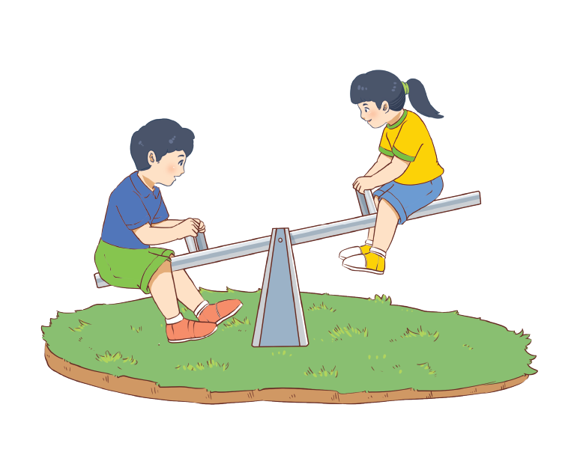
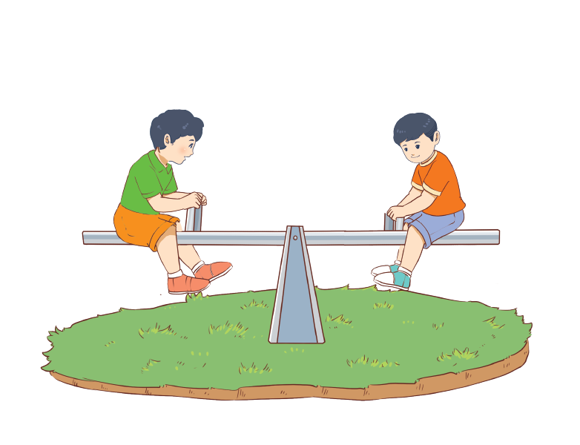
Notes:
Cô có hình ảnh các bạn nhỏ đang chơi bập bênh.
Lớp mình bạn nào đã được chơi bập bênh rồi
Khi chơi con cảm thấy ntn?
Câu trả lời rất hay. Cả lớp nổ 1 chàng pháo tay khen các bạn nào
Khi chơi bập bênh có lúc mình được lên cao, có lúc mình hạ xuống thấp.
Tại sao lại như vậy bài học ngày hôm nay sẽ giúp các con
phần nào giải thích được điều này chúng mình cùng học ngày hôm nay năng hơn nhẹ hơn.

Slide 5
Bài 15:
Nặng hơn, nhẹ hơn( tiết 1)

Slide 6
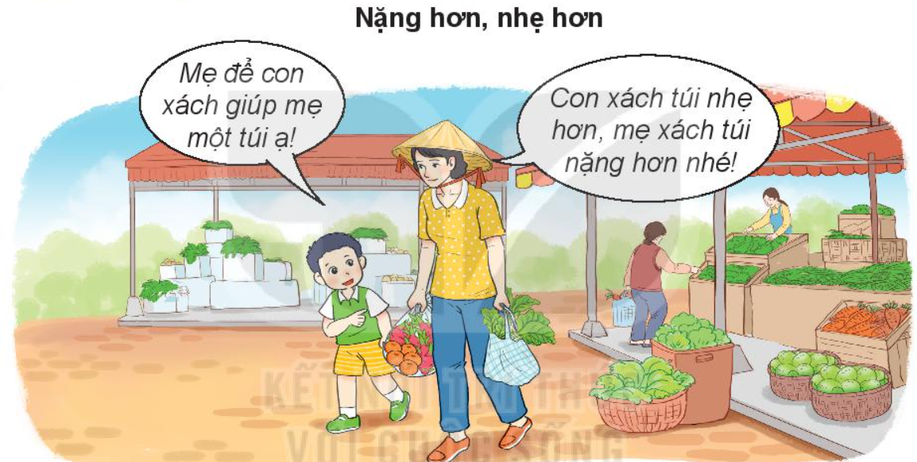
Toán:

Slide 7
Nhóm đôi
Quan sát tranh và thảo luận lời của các nhân vật để sắm vai

Slide 8
Đóng vai

Slide 9
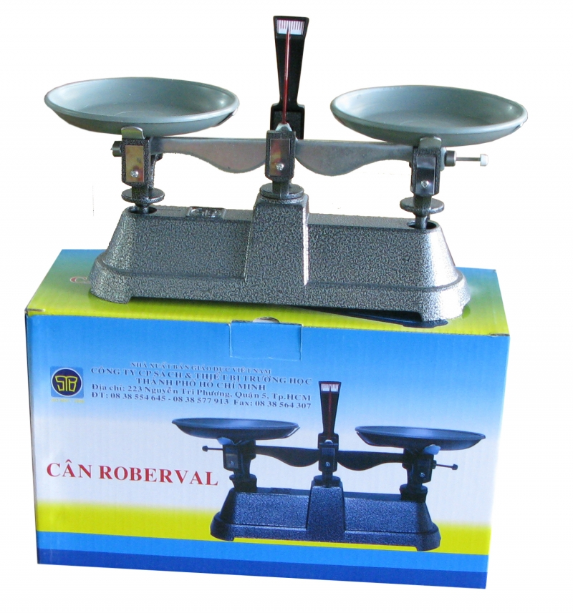
đòn cân
kim cân
đĩa cân
đĩa cân

Slide 10
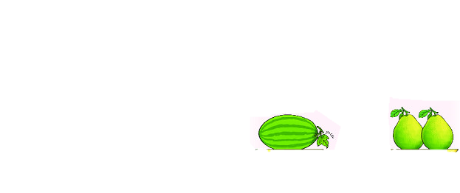
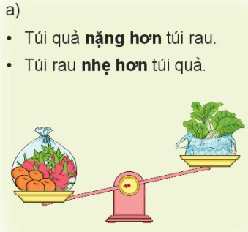
a)
Túi quả nặng hơn túi rau.
Túi rau nhẹ hơn túi quả.
b)
Quả dưa hấu nặng bằng 2 quả bưởi.
Vật nặng hơn thì đĩa cân thấp hơn.
Vật nhẹ hơn thì đĩa cân cao hơn.
Hai vật nặng bằng nhau thì đĩa cân ngang bằng nhau( cân thăng bằng).

Slide 12
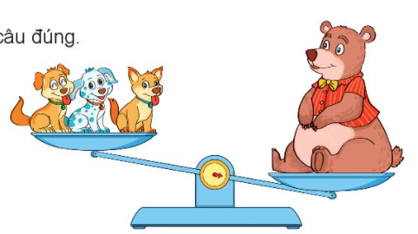
1
Quan sát tranh rồi chọn câu đúng.
A. Con gấu nặng hơn 3 con chó.
B. Con gấu nhẹ hơn 3 con chó.
C. Con gấu nặng bằng 3 con chó.

Slide 13
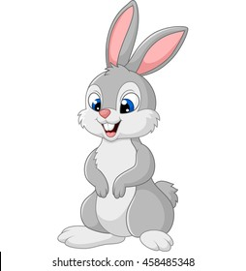
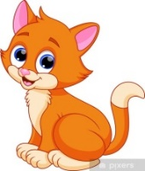
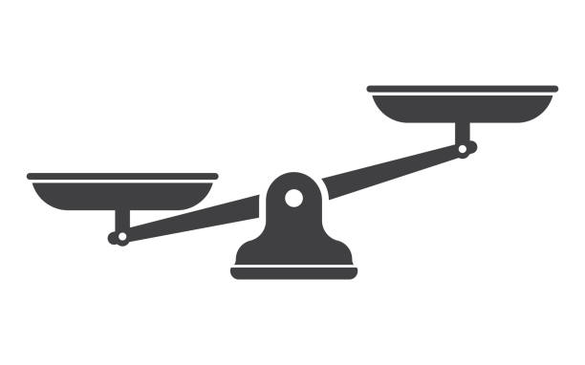
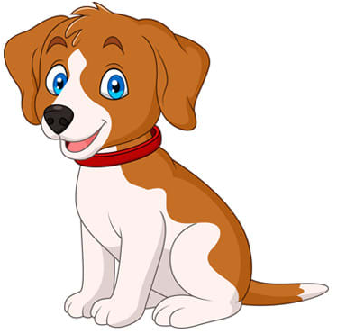
Quan sát tranh rồi trả lời câu hỏi.
2
Tớ nhẹ nhất!
Tớ nặng nhất!
a. Con chó nặng hơn con mèo.
b. Con mèo nặng hơn con thỏ.
b. Mèo và thỏ, con nào nặng hơn?
a. Mèo và chó, con nào nặng hơn?
c. Con chó nặng nhất. Con thỏ nhẹ nhất.
c. Mèo, chó và thỏ, con nào nặng nhất, con nào nhẹ nhất?

Slide 14
Quan sát tranh rồi trả lời câu hỏi.
2
Tớ nặng nhất!
nặng hơn
Tớ nhẹ nhất!
nặng hơn

Slide 15
Quan sát tranh rồi trả lời câu hỏi.
3
4
3
➔ Quả cam nặng bằng ..............quả chanh.
a. Quả cam nặng bằng mấy quả chanh?
4
➔ Quả táo nặng bằng ............. quả chanh.
b. Quả táo nặng bằng mấy quả chanh?
3
➔ Quả bưởi nặng bằng..............quả chanh.
c. Quả bưởi nặng bằng mấy quả chanh?
7

Slide 16
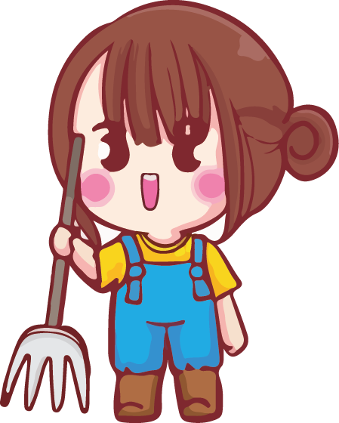
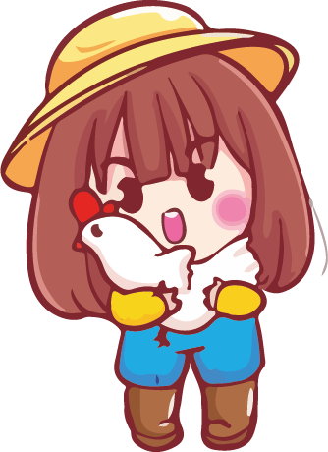
Trò chơi
Cùng điền từ đúng!

Slide 17
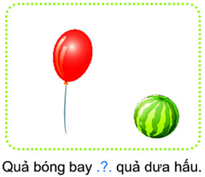
nhẹ hơn
Quả bóng bay.............................................quả dưa hấu.
A. Nặng hơn B. Nhẹ hơn C. Nặng bằng

Slide 18
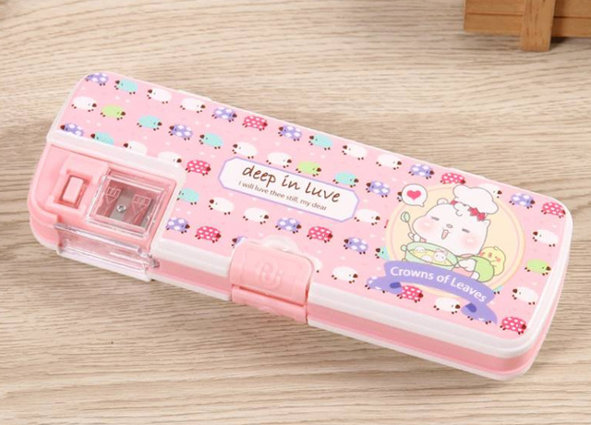
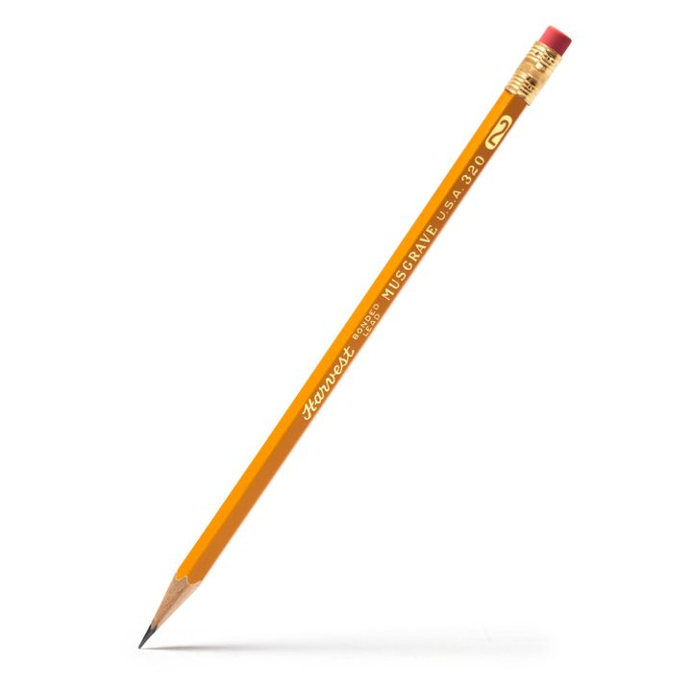
nặng hơn
Hộp bút.............................................bút chì.
A. Nặng hơn B. Nhẹ hơn C. Nặng bằng

Slide 19
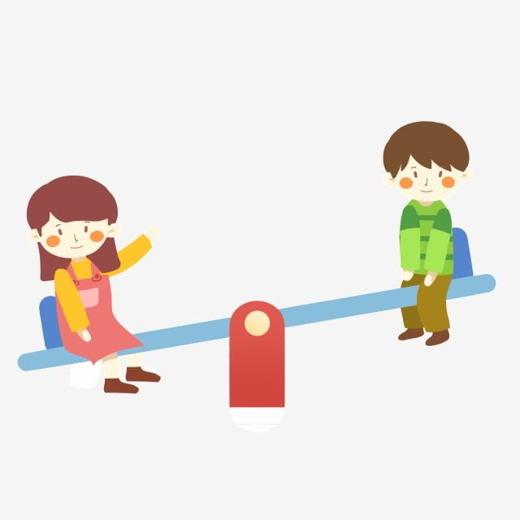
Tớ là Mai
Tớ là Nam
nặng hơn
Bạn Mai ...................................bạn Nam.
A. Nặng hơn B. Nhẹ hơn C. Nặng bằng

Slide 20
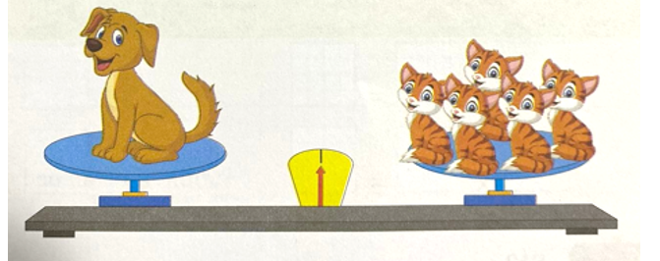
nặng bằng
Con chó...................................5 con mèo.
A. Nặng hơn B. Nhẹ hơn C. Nặng bằng

Slide 21
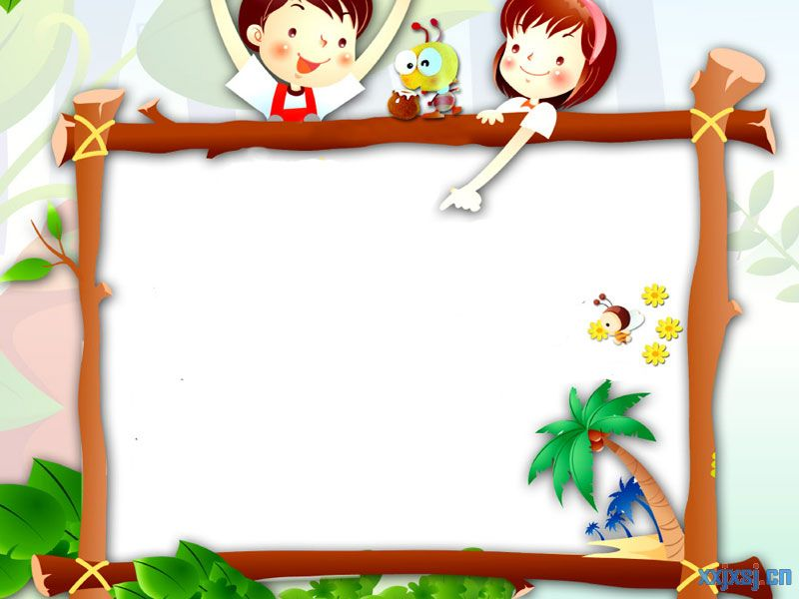
DẶN DÒ
Các em chuẩn bị bài sau:
Ki – lô – gam
(tiết 2)

Slide 22
XIN CHÂN THÀNH CẢM ƠN!

Slide 24
I. Bài cũ
Notes:
Bài giảng được thiết kế bởi: Phạm Duyên

